Slide 1
Jézus váltsághalála
Értem, helyettem

Slide 2
Jézus váltsághalála máté evangéliuma 20. rész 17-19. versek
¹⁷Amikor Jézus Jeruzsálembe készült felmenni, maga mellé vette külön a tizenkét tanítványt,
és útközben ezt mondta nekik: ¹⁸Íme, felmegyünk Jeruzsálembe, és az Emberfia átadatik a
főpapoknak és az írástudóknak. Halálra ítélik, ¹⁹és átadják a pogányoknak, hogy kigúnyolják,
megkorbácsolják, és keresztre feszítsék, de harmadnapon feltámad.

Slide 3
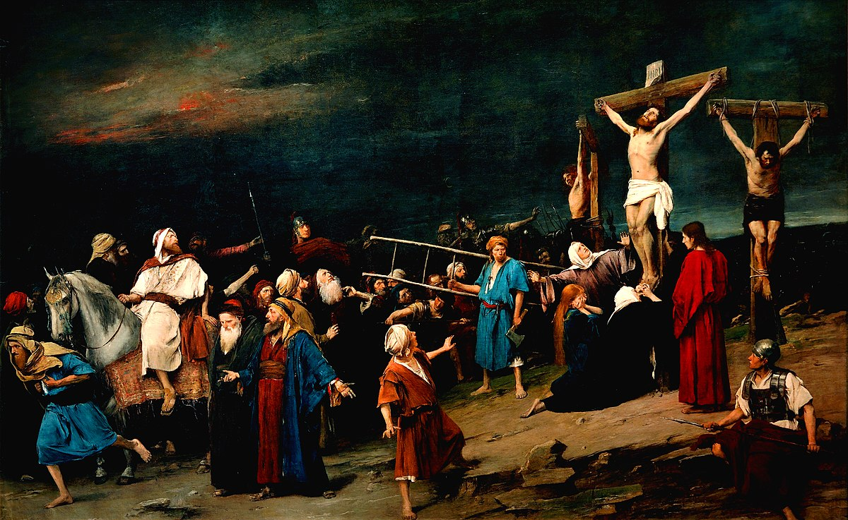

Slide 4
Jézus váltsághalála bevezető gondolatok
„Megvetett volt, és emberektől elhagyatott, fájdalmak férfia, betegség ismerője. Eltakartuk arcunkat előle, megvetett volt, nem törődtünk vele. Pedig a mi betegségeinket viselte, a mi fájdalmainkat hordozta. Mi meg azt gondoltuk, hogy Isten csapása sújtotta és kínozta. Pedig a mi vétkeink miatt kapott sebeket, bűneink miatt törték össze. Ő bűnhődött, hogy nekünk békességünk legyen, az ő sebei árán gyógyultunk meg. Mindnyájan tévelyegtünk, mint a juhok, mindenki a maga útját járta. De az ÚR őt sújtotta mindnyájunk bűnéért. Amikor kínozták, alázatos maradt, száját sem nyitotta ki. Mint a bárány, ha vágóhídra viszik, vagy mint a juh, mely némán tűri, hogy nyírják, ő sem nyitotta ki száját. Fogság és ítélet nélkül hurcolták el, de kortársai közül ki törődött azzal, hogy amikor kiirtják a földön élők közül, népe vétke miatt éri a büntetés?! A bűnösök közt adtak sírt neki, a gazdagok közé jutott halála után, bár nem követett el gonoszságot, és nem beszélt álnokul. össze.”
Ézsaiás 53,3-9

Slide 5
Jézus váltsághalála – helyettes áldozat
Jézus halála a teremtett világ központi eseménye
„Áldott az Isten, a mi Urunk Jézus Krisztus Atyja, aki megáldott minket mennyei világának minden lelki áldásával Krisztusban. Mert őbenne kiválasztott minket magának már a világ teremtése előtt, hogy szentek és feddhetetlenek legyünk előtte szeretetben. Előre el is határozta, hogy fiaivá fogad minket Jézus Krisztus által, akarata és tetszése szerint, hogy magasztaljuk dicsőséges kegyelmét, amellyel megajándékozott minket szeretett Fiában. Őbenne van – az ő vére által – a mi megváltásunk, bűneink bocsánata is; kegyelmének gazdagsága szerint, amelyet kiárasztott ránk teljes bölcsességgel és értelemmel.” (Ef 1,3-8)
„Mert Krisztus is szenvedett egyszer a bűnökért, az Igaz a nem igazakért, hogy Istenhez vezessen minket, miután halálra adatott test szerint, de megeleveníttetett Lélek szerint.”
1Pt 3,18

Slide 6
Jézus váltsághalála – engesztelés a bűnért
Jézus halála a teremtett világ központi eseménye
eltervezett és nem véletlenszerű vagy sorsszerű esemény
kifejezett céllal, mely a mi javunkra irányul
oka az emberi természet állhatatlansága, mely a bűnt elhozta a teremtett világba
„…mindenben hasonlóvá kellett lennie a testvéreihez, hogy irgalmas és hű főpap legyen az Isten előtti szolgálatban, hogy engesztelést szerezzen a nép bűneiért.”
Zsid 2,17

Slide 7
Jézus váltsághalála – győzelmi diadal
Jézus halála a teremtett világ központi eseménye
megnyilvánul benne az Úr gondviselő szeretete
Isten teremtményei iránti hűsége és állhatatossága
valamint ereje, hatalma és dicsősége, mellyel az egész teremtést helyreállítja
„…hogy halála által megsemmisítse azt, akinek hatalma van a halálon, vagyis az ördögöt, és megszabadítsa azokat, akik a haláltól való félelem miatt egész életükben rabok voltak.”
Zsid 2,14-15

Slide 8
Jézus váltsághalála záró gondolatok
Jézus halála a teremtett világ központi eseménye – a Jelenések könyvéből tudjuk, hogy a mennyei világ folyamatosan hódolatát fejezi ki Krisztusnak mindazért, amit tett az emberért és a teremtett világért.
¹És láttam a trónon ülő jobb kezében egy könyvet, belül és kívül teleírva, hét pecséttel lepecsételve; ²és láttam egy erős angyalt, aki hatalmas hangon hirdette: Ki méltó arra, hogy felnyissa a könyvet, és feltörje pecsétjeit? ³De sem a mennyben, sem a földön, sem a föld alatt nem tudta senki felnyitni a könyvet, sem beletekinteni abba. ⁴És keservesen sírtam, mert senki sem bizonyult méltónak arra, hogy felnyissa a könyvet, és hogy beletekintsen. ⁵Ekkor az egyik vén így szólt hozzám: Ne sírj! Íme, győzött az oroszlán Júda törzséből, Dávid utóda, és felnyitja a könyvet és hét pecsétjét.

Slide 9
Jézus váltsághalála záró gondolatok
⁶És láttam, hogy a trón, a négy élőlény és a vének között ott áll a Bárány. Olyan volt, mint akit megöltek; hét szarva volt és hét szeme: az Isten hét lelke az, akiket elküldött az egész földre. ⁷A Bárány odament, és átvette a könyvet a trónon ülő jobb kezéből; ⁸és amikor átvette a könyvet, a négy élőlény és a huszonnégy vén leborult a Bárány előtt – mindegyiknél hárfa volt és aranypohár, tele füstölőszerrel: a szentek imádságai ezek –, ⁹és új éneket énekeltek ekképpen: Méltó vagy arra, hogy átvedd a könyvet, és feltörd annak pecsétjeit, mert megölettél, és véreddel vásároltad meg őket Istennek minden törzsből és nyelvből, minden nemzetből és népből; ¹⁰és a mi Istenünk papjaivá és országa népévé tetted őket, és uralkodni fognak a földön.
¹¹És látomásomban sok angyal hangját hallottam a trón, az élőlények és a vének körül, számuk tízezerszer tízezer és ezerszer ezer volt; ¹²és így szóltak hatalmas hangon: Méltó a megöletett Bárány, hogy övé legyen az erő és a gazdagság, a bölcsesség és a hatalom, a tisztesség, a dicsőség és az áldás! (Jel 5,1-12)

Slide 10
Jézus váltsághalála záró gondolatok
Jézus váltsághalála megerősíti, hogy örökkévalóságra lettél teremtve, hogy megismerd Istent, és élvezd számodra is alkotott világát!
Jézus váltsághalála nem oldja meg automatikusan minden ember helyzetét. El kell ismerned hozzá, hogy érted és helyetted történt Vele minden. Érted és helyetted szenvedett és halt meg a kereszten.
Jézus váltsághalálának elfogadása megváltoztatja már most is életed értelmét, célját, irányát. A helyettes áldozat szemszögéből érted meg igazán, ki vagy, ki lehetsz, vagy kinek kellene lenned.
Ma köszönd meg Jézusnak (újra), hogy megváltott téged!

